Slide 1



Temat: Zmiękczenia wyrazów. Ćw. str. 17
Cele: Przypomni spółgłoski miękkie. Napisze poprawnie wyrazy ze spółgłoskami miękkimi. Przepisze tekst i wstawi opuszczone spółgłoski miękkie.

Slide 2
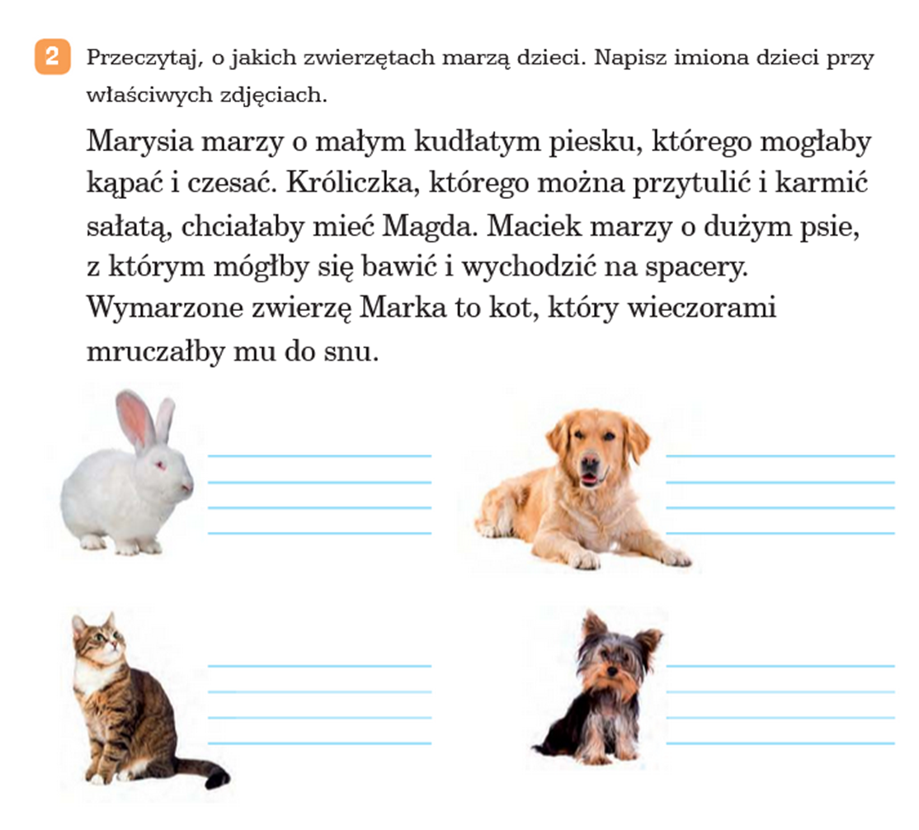
Przeczytaj, wykonaj zadania do tekstu.

Slide 3

Przypomnij spółgłoski miękkie.

Slide 4
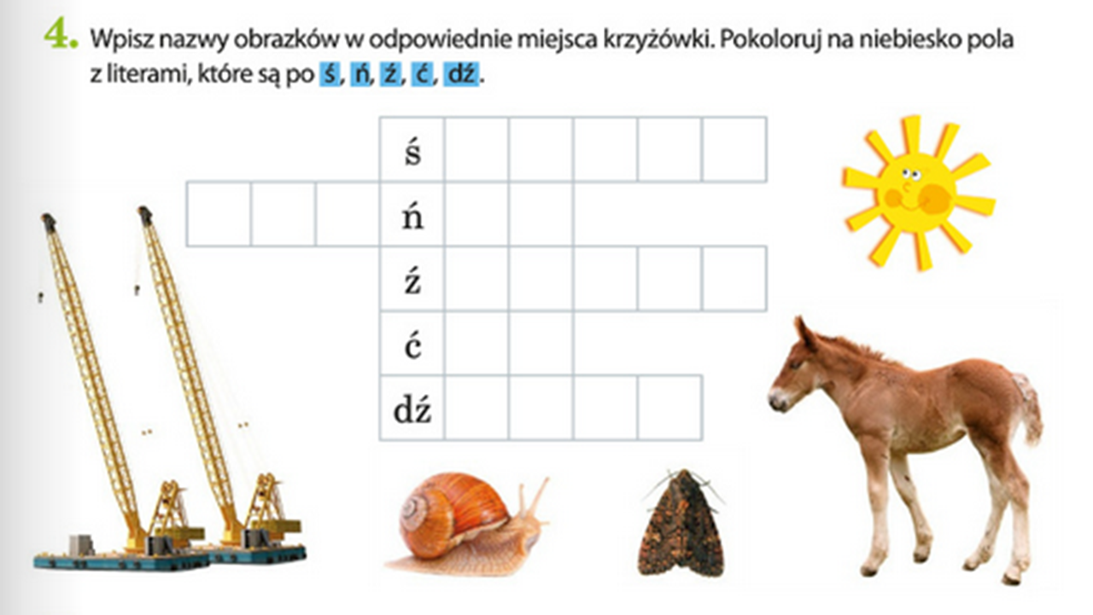
Rozwiąż krzyżówkę.

Slide 5
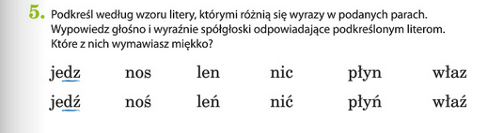

Slide 6

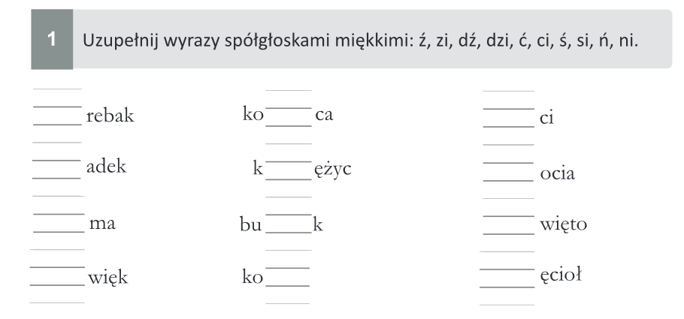
Wykonaj pracę w zeszycie.

Slide 7
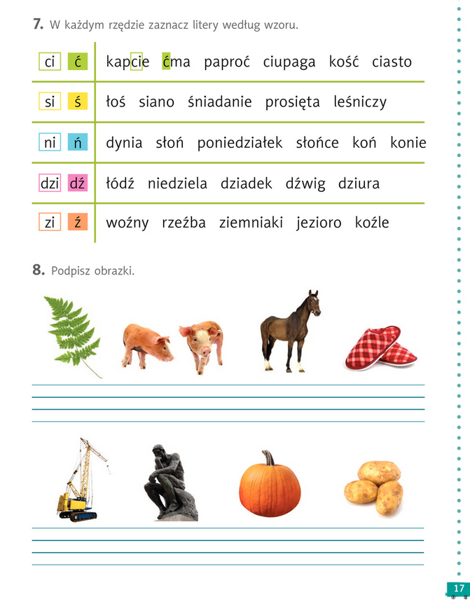
Ćw. str.17.

Slide 8
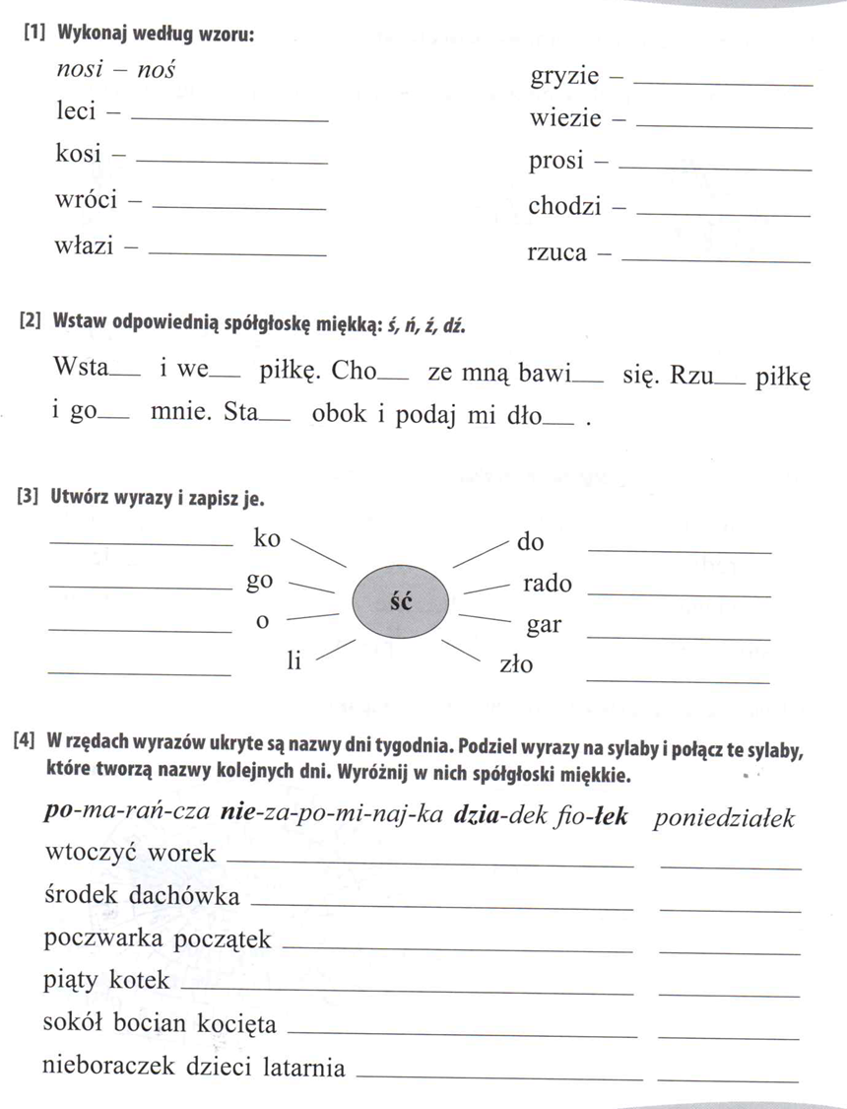
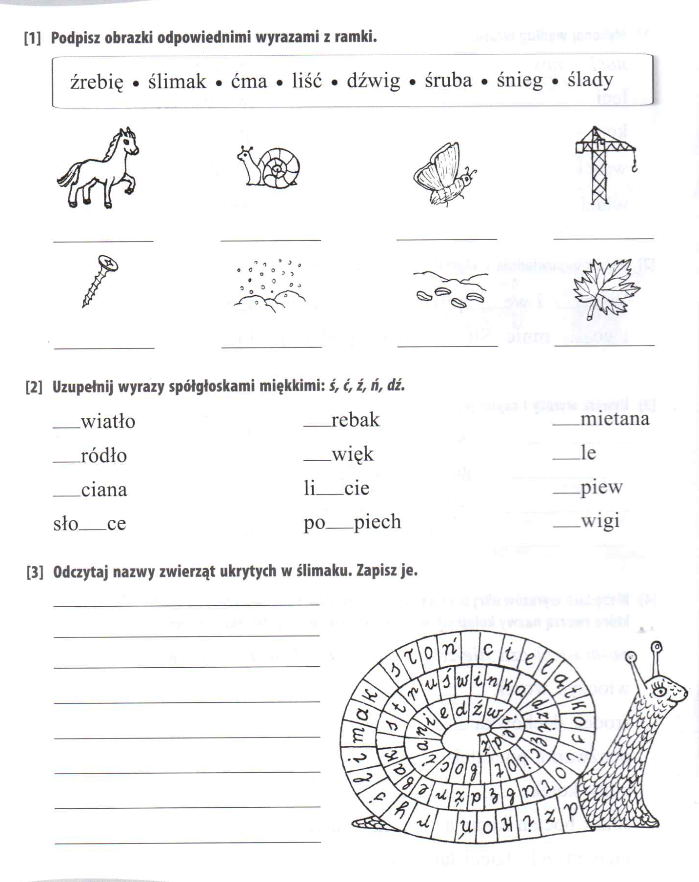
Praca dodatkowa.

Slide 9

Podsumowanie.

